Slide 1

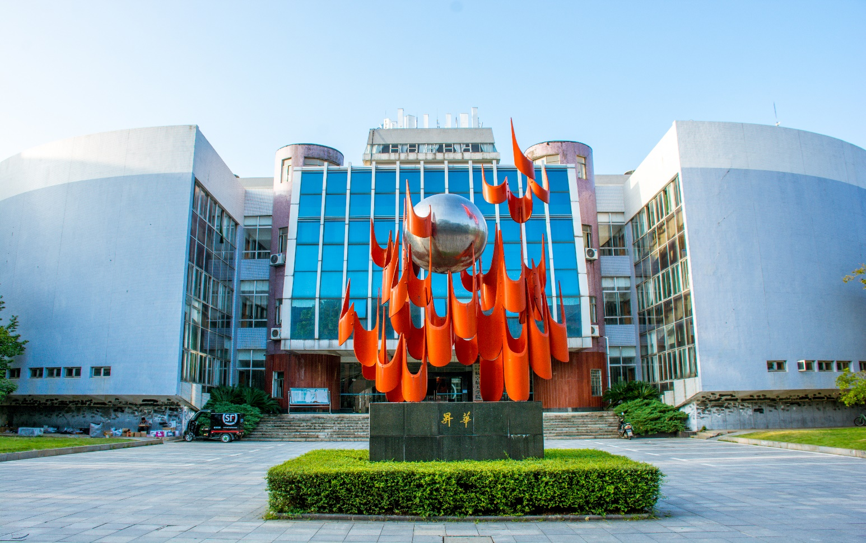
可持续发展的内涵与特征
02/
可持续发展与循环经济
1
知行合一、经世致用
Central South University

Slide 2
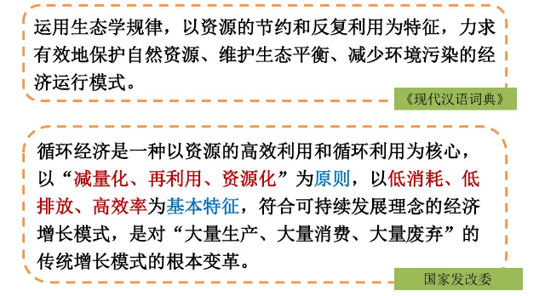
循环经济的定义

Slide 3
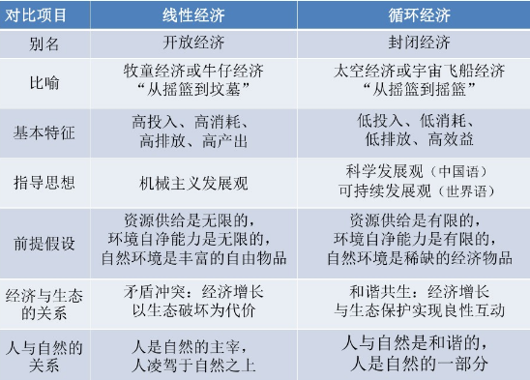
线性经济VS循环经济

Slide 4
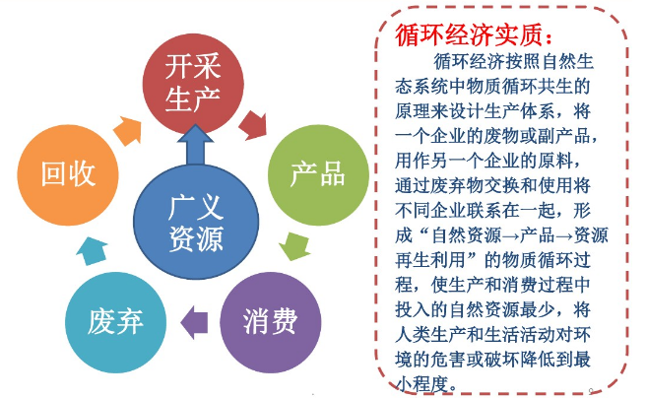
循环经济发展模式与实质

Slide 5
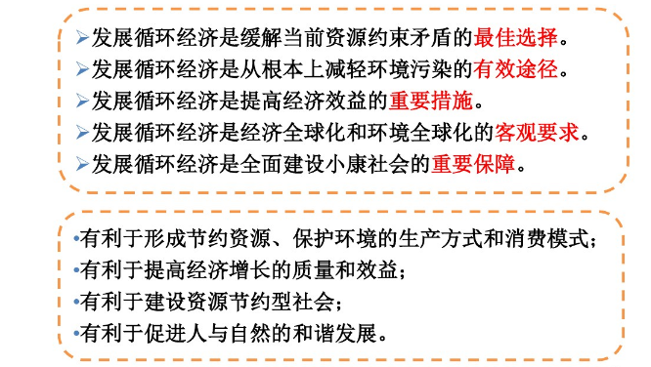
循环经济的意义

Slide 6
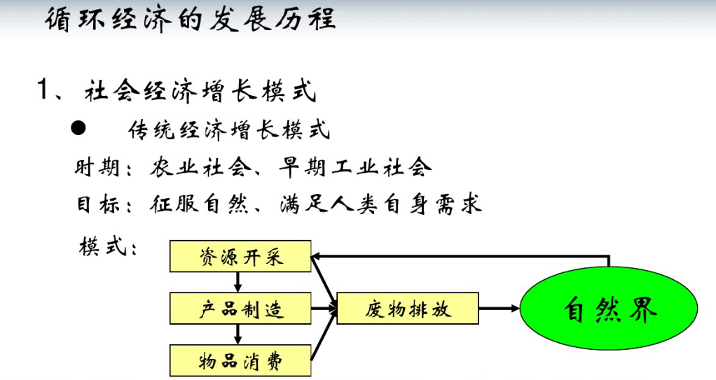
循环经济的发展历程

Slide 7
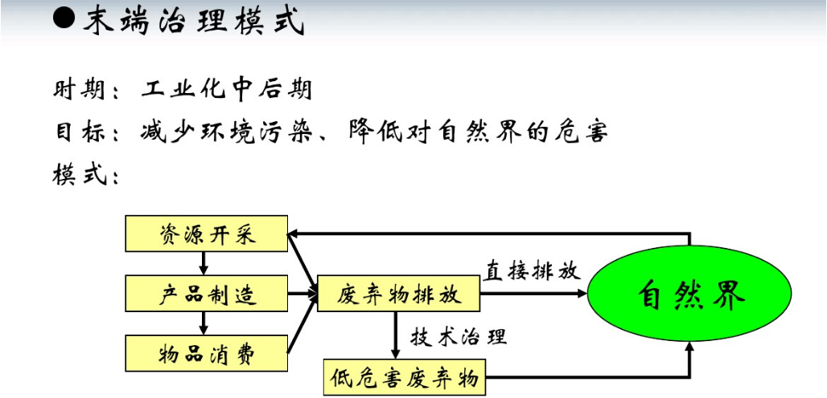
循环经济的发展历程
末端治理模式：

Slide 8
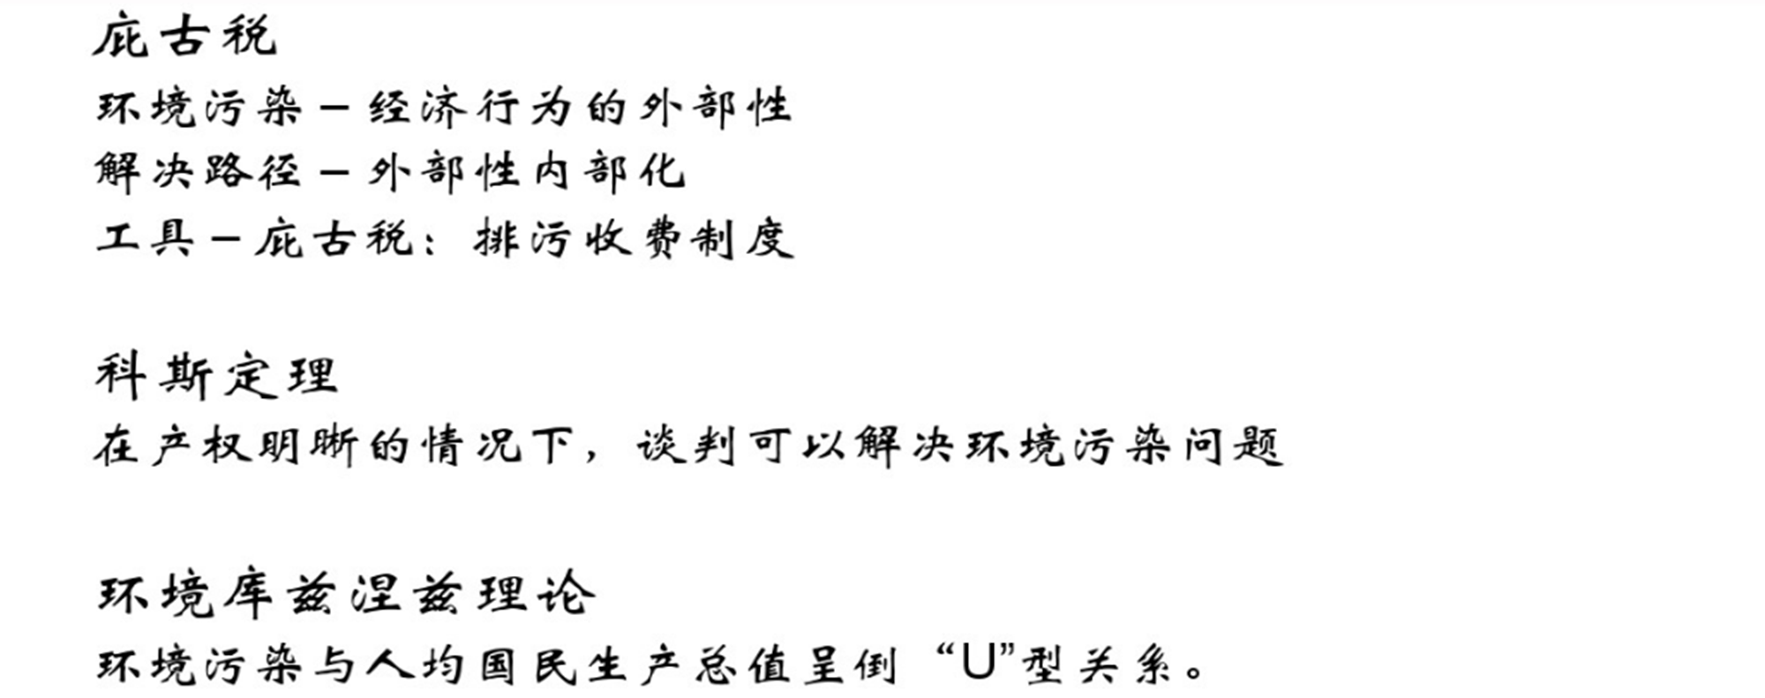
循环经济的发展历程
末端治理的理论依据：

Slide 9
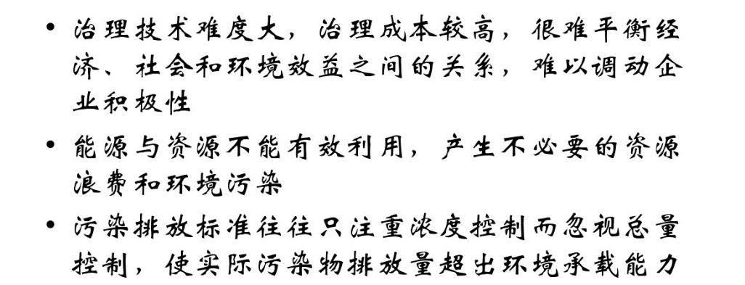
循环经济的发展历程
末端治理的主要缺陷：

Slide 10
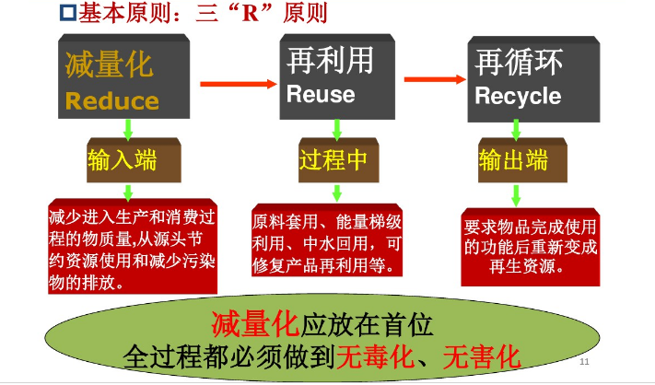
循环经济的基本原则

Slide 11
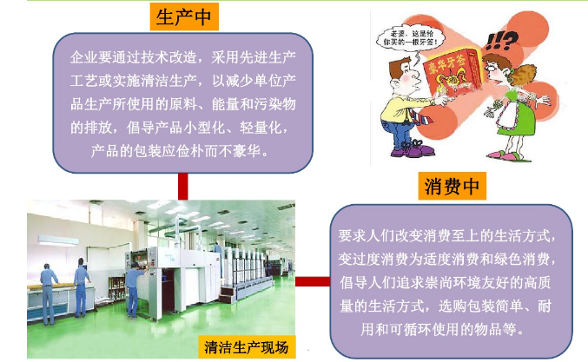
循环经济的基本原则
减量化原则
1
知行合一、经世致用
Central South University

Slide 12
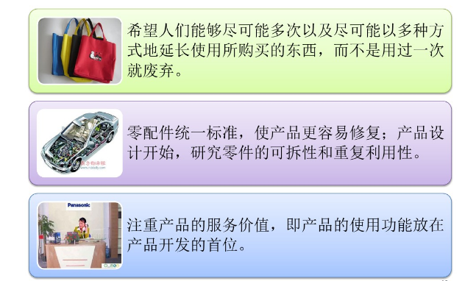
循环经济的基本原则
再使用原则
1
知行合一、经世致用
Central South University

Slide 13
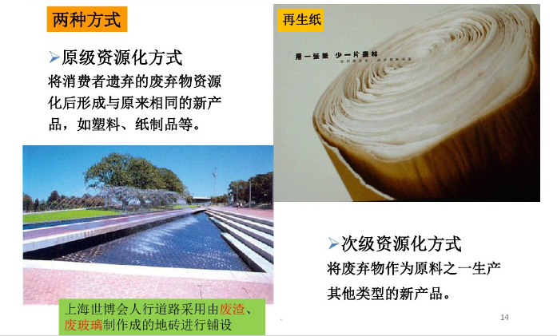
循环经济的基本原则
再循环原则

Slide 14
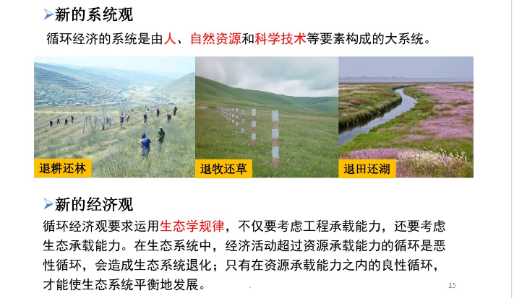
循环经济的特点

Slide 15
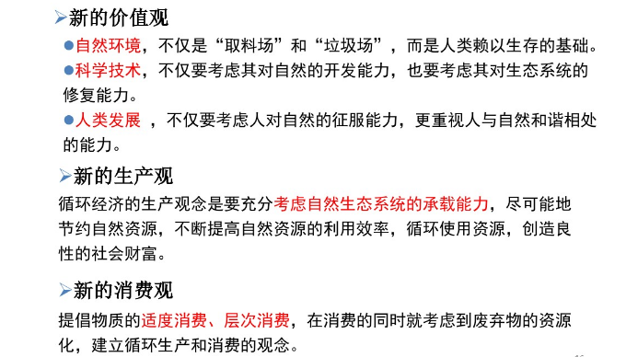
循环经济的特点

Slide 16
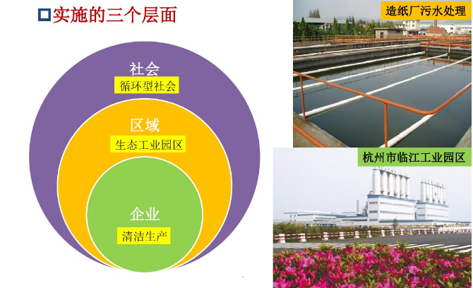
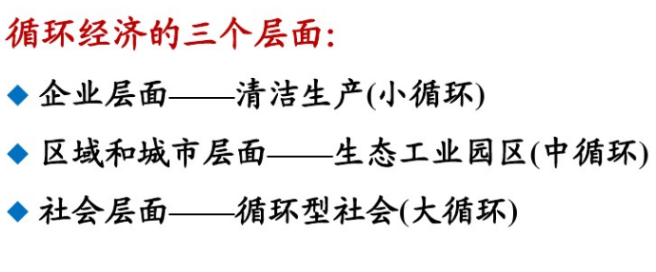
循环经济实施的层次性

Slide 17
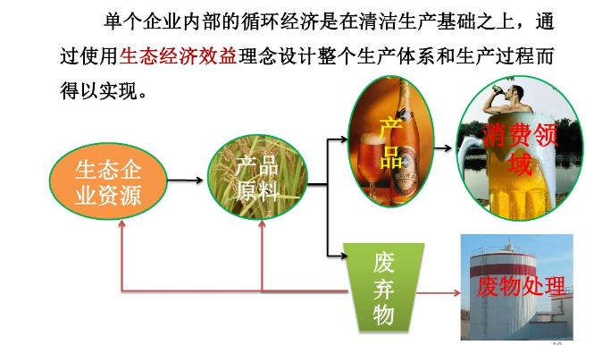
循环经济实施的层次性：企业层面

Slide 18
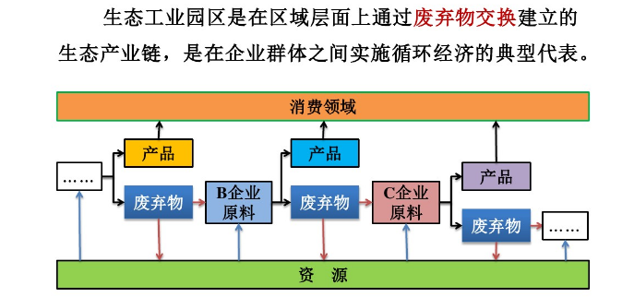
循环经济实施的层次性：区域层面

Slide 19
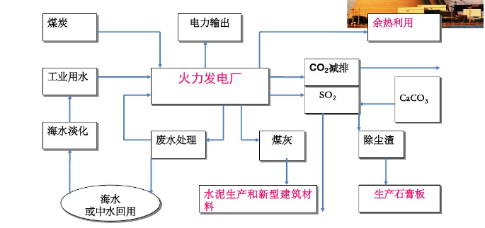
循环经济实施的层次性：区域层面
火电厂

Slide 20
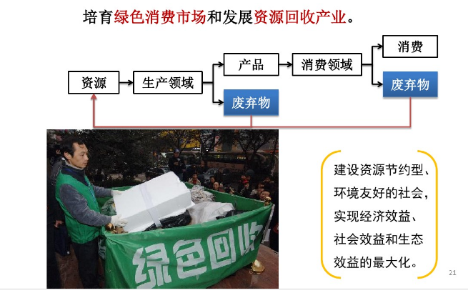
循环经济实施的层次性：社会层面

Slide 21
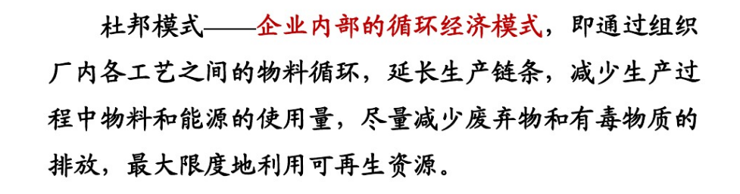
发展循环经济的基本模式
杜邦模式：
1
知行合一、经世致用
Central South University

Slide 22
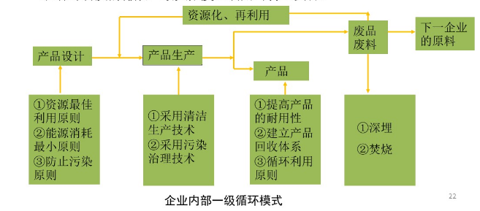
发展循环经济的基本模式
杜邦模式：
1
知行合一、经世致用
Central South University

Slide 23
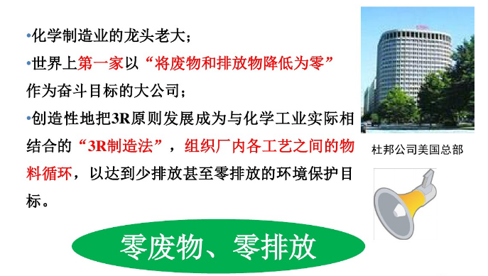
发展循环经济的基本模式
杜邦化学公司：

Slide 24
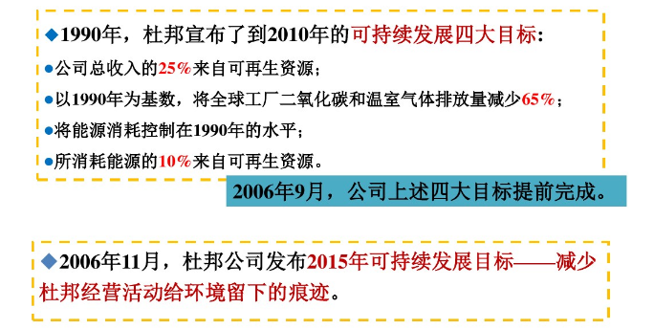
发展循环经济的基本模式
杜邦化学公司：

Slide 25
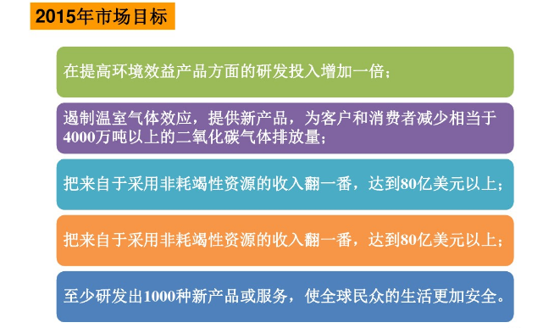
发展循环经济的基本模式
杜邦化学公司：

Slide 26
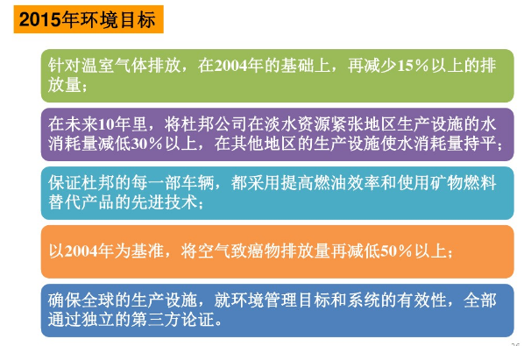
发展循环经济的基本模式
杜邦化学公司：

Slide 27
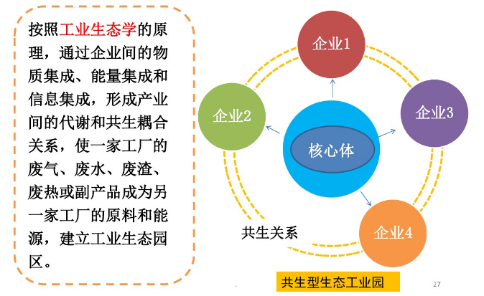
发展循环经济的基本模式
工业园区模式：

Slide 28
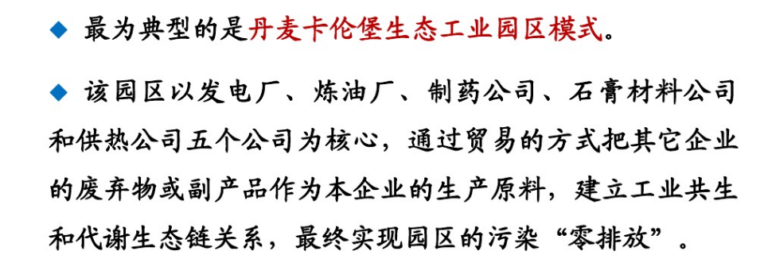
发展循环经济的基本模式
工业园区模式：
1
知行合一、经世致用
Central South University

Slide 29
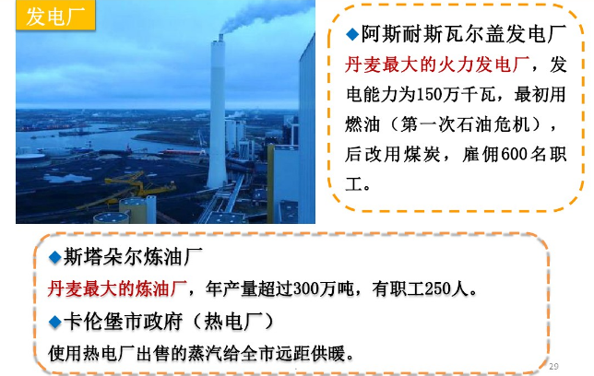
发展循环经济的工业园区模式

Slide 30
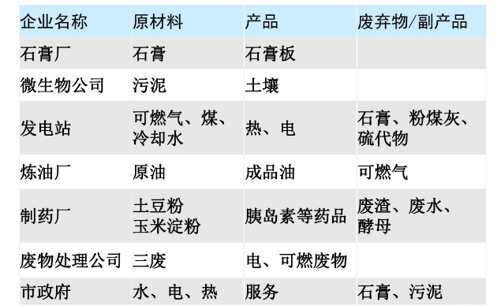
发展循环经济的工业园区模式

Slide 31
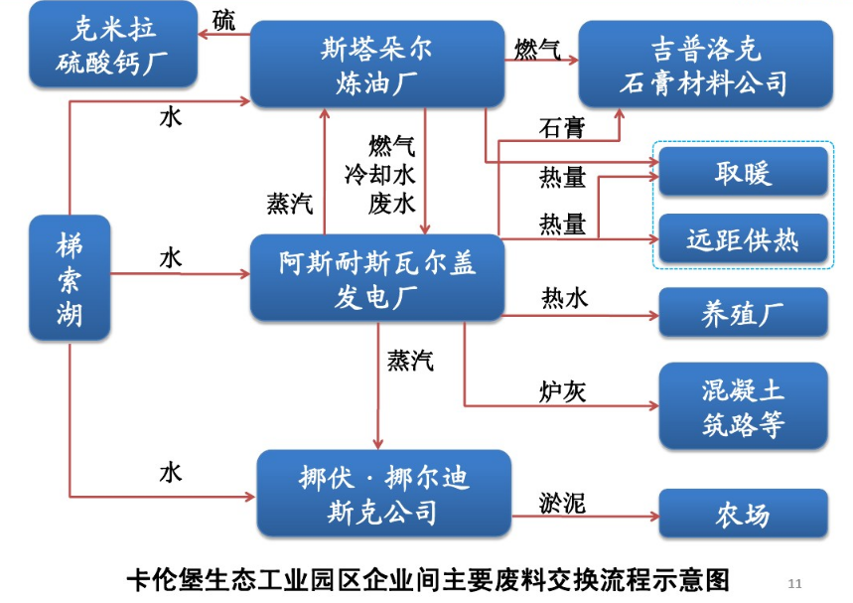
发展循环经济的工业园区模式
1
知行合一、经世致用
Central South University

Slide 32
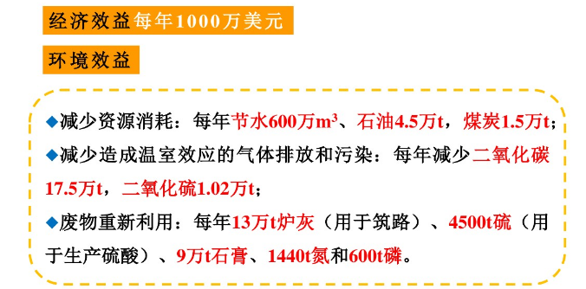
发展循环经济的工业园区模式

Slide 33
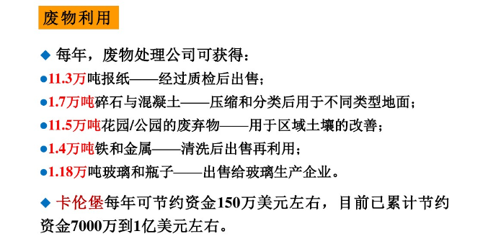
发展循环经济的工业园区模式

Slide 34
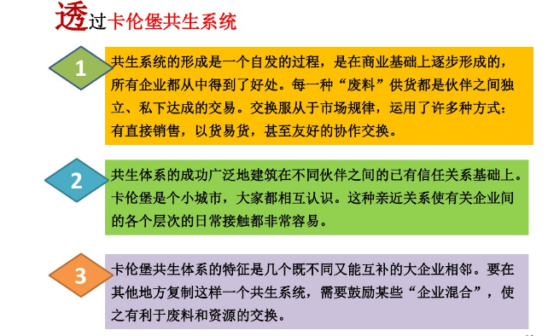
发展循环经济的工业园区模式

Slide 35
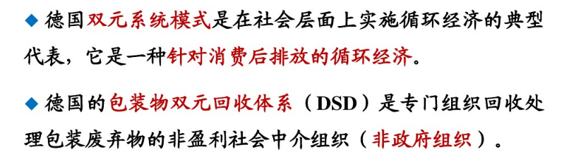
发展循环经济的基本模式
德国DSD: 回收再利用体系
1
知行合一、经世致用
Central South University

Slide 36
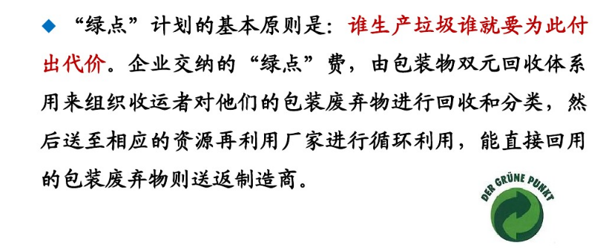
发展循环经济的基本模式
德国DSD: 回收再利用体系
1
知行合一、经世致用
Central South University

Slide 37
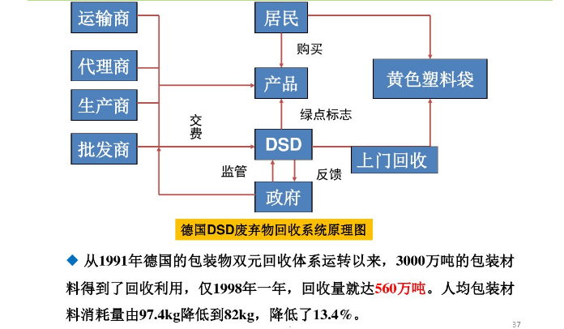
德国DSD: 回收再利用体系

Slide 38
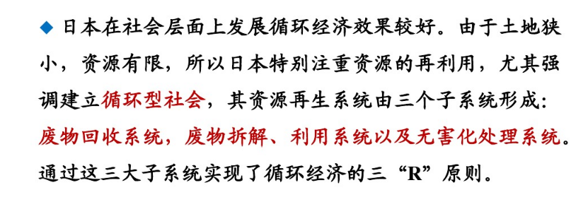
日本循环型社会模式
1
知行合一、经世致用
Central South University

Slide 39
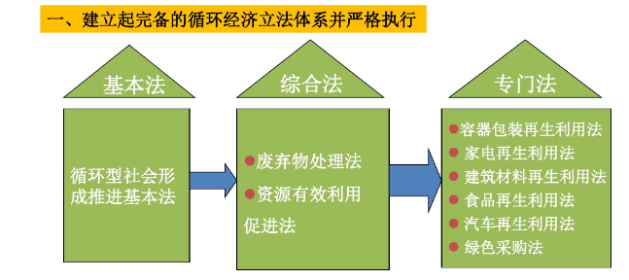
日本循环型社会模式
1
知行合一、经世致用
Central South University

Slide 40
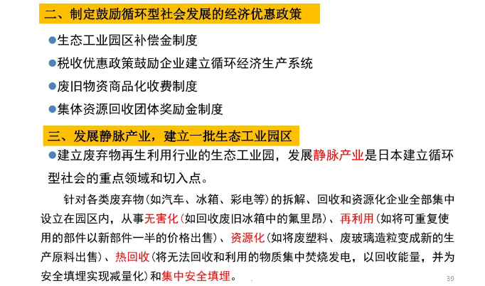
日本循环型社会模式

Slide 41
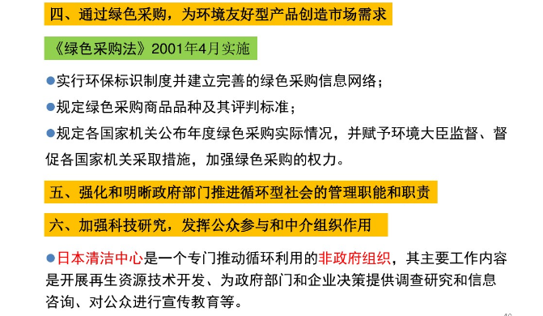
日本循环型社会模式

Slide 42
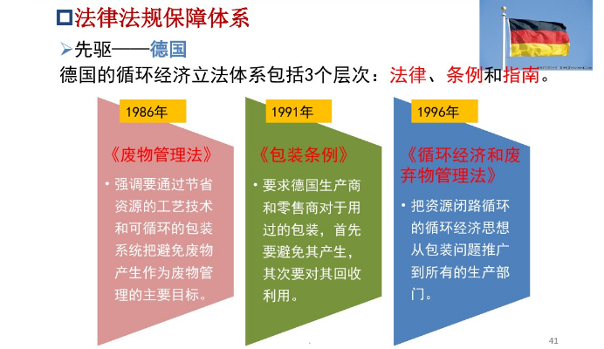
实施循环经济的保障体系

Slide 43
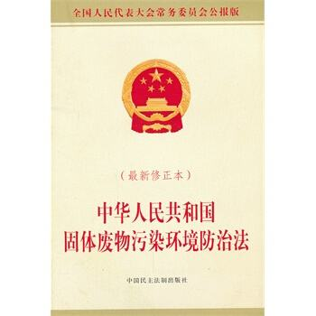

实施循环经济的保障体系
我国循环经济法律法规建设

Slide 44
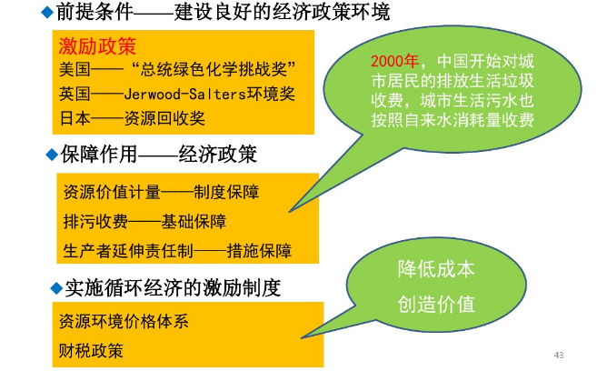
实施循环经济的保障体系
经济政策保障体系

Slide 45
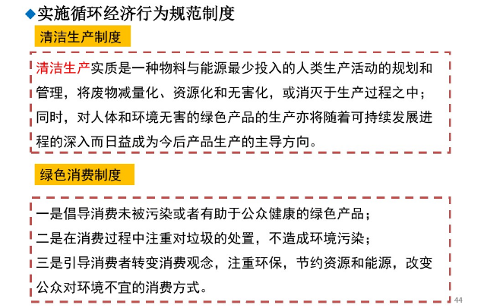
实施循环经济的保障体系
经济政策保障体系

Slide 46
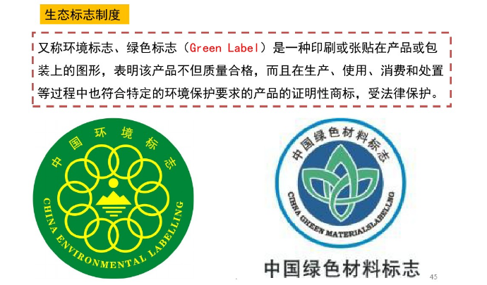
实施循环经济的保障体系
实施循环经济行为规范制度

Slide 47
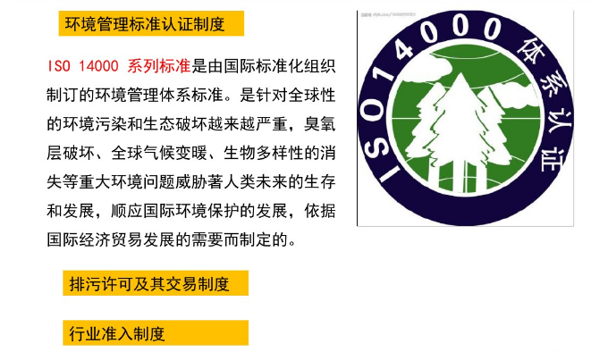
实施循环经济的保障体系
实施循环经济行为规范制度

Slide 48
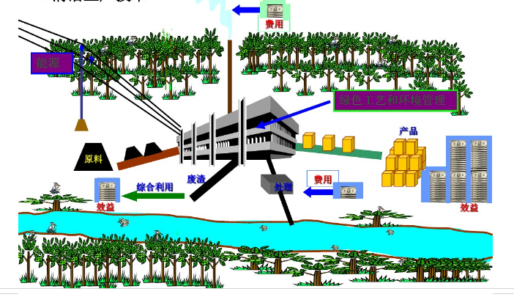
实施循环经济的保障体系
清洁生产技术
资源
绿色工艺和环境管理

Slide 49
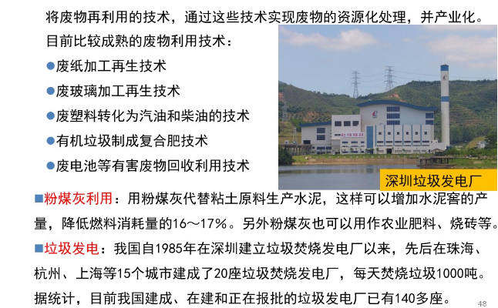
实施循环经济的保障体系
废物利用技术

Slide 50

实施循环经济的保障体系
污染物处理技术

Slide 51

实施循环经济的保障体系
监督考核保障体系

